Slide 1
Система «Умный переход».
Место реализации проекта – Ульяновская область

Slide 2
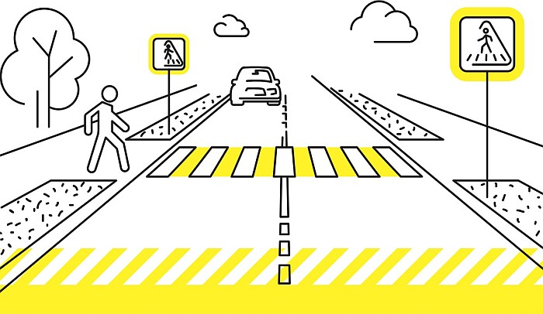
Цель проекта: Установка системы «Умный переход» на 50 пешеходных переходах Ульяновской области до конца 2021 года, с передачей и обработкой данных в центр управления, оснащенный искусственным интеллектом.
Статистика 2018 года: наезды на пешехода в тёмное время суток составляют 39,5% всех ДТП !!!!!!

Slide 3
Утвердить проектную группу.
Выявление 50 самых опасных пешеходных переходов в Ульяновской области.
Составление технического задания на систему «Умный переход», в том числе и на центр управления.
Поиск и выбор поставщиков оборудования, согласование сроков реализации проекта, согласно проектной заявки.
Заключение договора с поставщиком, на поставку, установку и обслуживание оборудования.
Оплата услуг поставщика.
Установка 10 систем «Умный переход» согласно утвержденному графику.
Тест системы «Умный переход»
Запуск 40 оставшихся систем «Умный переход» и тест всей системы.
Запуск системы для работы в постоянном режиме.

Slide 4
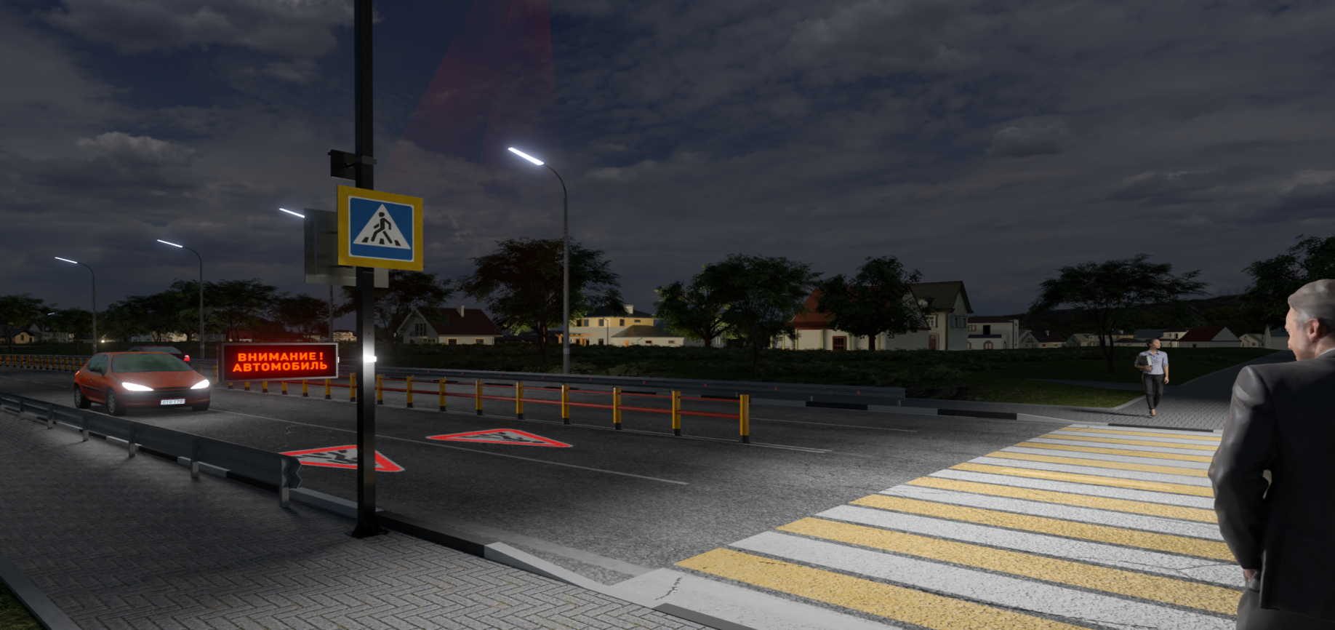
Предупреждение пешеходов о высокой скорости движения автомобиля работает по следующему принципу:
- Радиолокационный радар-детектор считывает скорость движущихся автомобилей.
- При превышении допустимой скорости, радар отправляет сигнал на табло, установленное на переходе, направленное в сторону пешеходов.
- Информационное табло визуально предупреждает о возможной опасности. Табло также производит специальный звуковой сигнал.

Slide 5
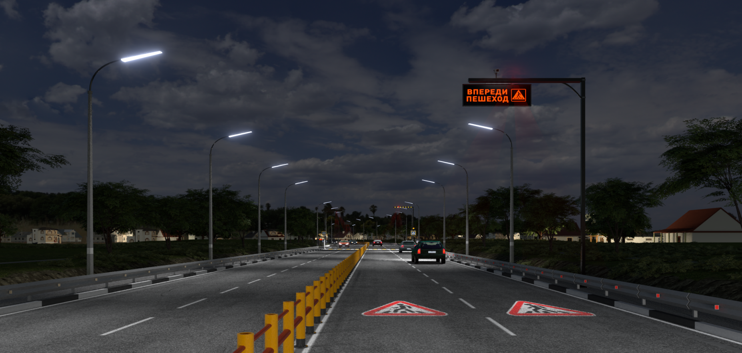
Предупреждение водителей о наличии пешеходов:
- Датчик движения определяет наличие пешехода на переходе.
- Сигнал с ИС или датчика движения о наличии пешехода отправляется на опору, установленную в 50-70 метрах от пешеходного перехода. Информационное табло на опоре загорается в случае наличия пешехода.
Система использует звуковые и световые сигналы при наличии пешехода на переходе. Все данные фиксируются системой видеонаблюдения и передаются в центр управления. Данные о нарушениях передаются в ГИБДД Ульяновской области.

Slide 6
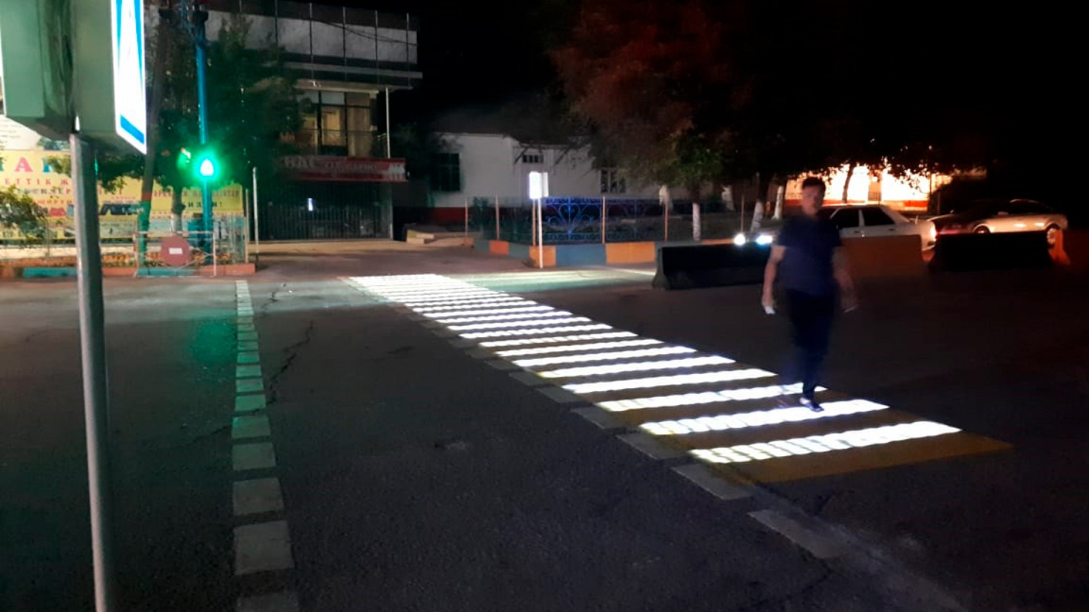
Система должна обеспечивать дополнительное освещение перехода, а так же создавать дополнительную световую проекцию «зебры» на дорожное полотно, в случае нахождения пешехода на переходе.

Slide 7
Участники проекта.
Руководитель проекта – Таран Сергей Николаевич.
Министерство промышленности и транспорта Ульяновской области.
Правительство Ульяновской области.
ГИБДД Ульяновской области.

Slide 8
Требуемые ресурсы
Человеческие: для реализации проекта необходимо проектная группа состоящая:
Руководитель проекта, проектная группа 4 человека, представитель ГИБДД, представитель государственно-правового управления администрации Губернатора Ульяновской области, представитель Управления информатизации и защиты информации Ульяновской области.
2. Материальные: необходим офис не менее 50 квадратных метров с доступом в интернет и материально-технической базой (оргтехника, средства связи, мебель) для создания центра управления и дальнейшего обслуживания проекта
3. Финансовые: бюджет проекта 50 млн. рублей (в бюджет не включены денежные средства , необходимые для дальнейшего обслуживания проекта).
4. Юридические: необходима юридическая поддержка и участие в проекте представителей ГИБДД Ульяновской области и представителя государственно-правового управления администрации Губернатора Ульяновской области.

Slide 9
Эффективность проекта
- Снижение количества аварий, повлекших гибель или травмы пешеходов на 40% в год, по сравнению с периодом до оборудования города и области данной системой.
- Дальнейшее внедрение в Ульяновской области данной системы позволит снизить количество аварий с участием пешеходов на 70% в год, по сравнению с периодом до оборудования города и области данной системой.
- Повышение лояльности жителей Ульяновской области к органам исполнительной власти.
- Поддержка инициативы губернатора Ульяновской области в рамках проекта «Умный город».
- Повышение общей дисциплины водителей.

